Slide 1





Slide 2
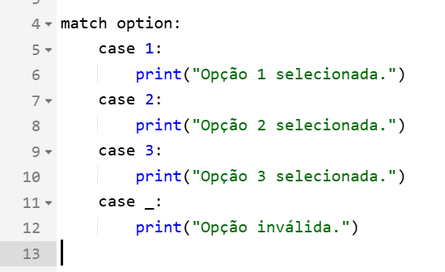
Estruturas
If / else
Switch case / Match case
For loop
While loop
Exemplo de Match case, Selecionando opções múltiplas (celular):

Slide 3
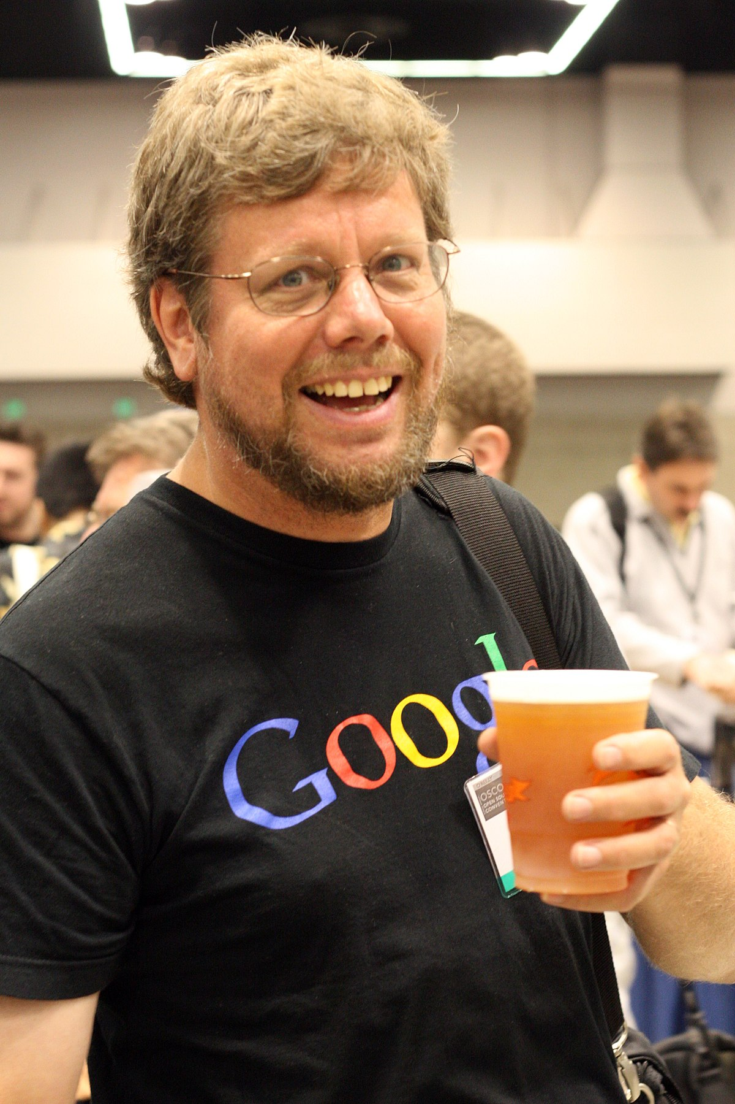
Módulo 3 – Linguagens de Programação
Definição: Python é uma linguagem de programação de alto nível, orientada a objetos, funcional, de tipagem dinâmica. Foi lançada por Guido van Rossum em 1991.
Versátil, ênfase na legibilidade do código, abordagem que permite aos programadores desenvolverem algoritmos melhor estruturados.
Ela é orientada por uma lista de 19 princípios chamada de “The Zen of Python”.
CURSO
Quant. Turmas
Total de Alunos
VAGAS Empresa

Slide 4
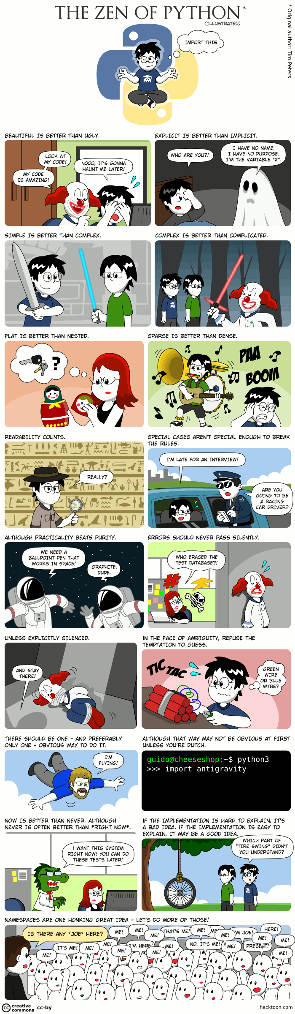
Zen of Python
Bonito é melhor do que feio
Explícito é melhor do que subentendido
Simples é melhor do que complexo
Complexo é melhor do que complicado
Legibilidade é importante
Se a solução é difícil de explicar, provavelmente é uma má ideia.
CURSO
Quant. Turmas
Total de Alunos
VAGAS Empresa

Slide 5
Por que usar Python?
Facilidade
Aumento de produtividade
Comunidade ampla e popularidade
Utilização Versátil
Inteligência Artificial
Programação Web
Gerenciamento de Big Data
Computação Gráfica
Automação
Mercado Amplo
Bons Salários
Instagram: Utiliza Django como backend
Google: Grande parte do algoritmo de busca é escrito em python
Spotify: O Aplicativo é construído em Python
Netflix: Utiliza diversas bibliotecas em Python em serviços
Uber: Boa parte do aplicativo é feito com Python
Dropbox: contratou o criador da linguagem Guido van Rossum
Pinterest: utiliza Python e Django
FPFtech: Em grande parte das aplicações web com o uso do framework Django e em alguns interfaces que rodam na linha de produção com uso do PyQT.
CURSO
Quant. Turmas
Total de Alunos
VAGAS Empresa

Slide 6

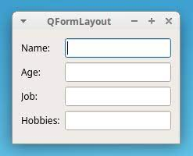
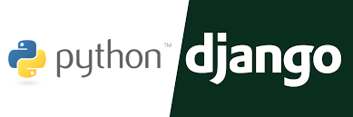

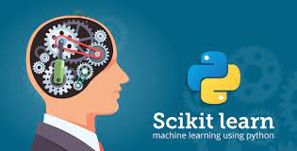
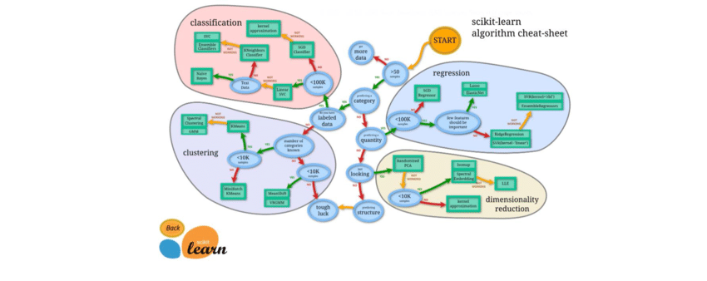
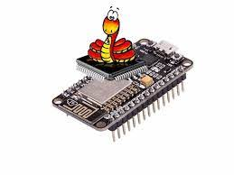
Aplicabilidade
Aplicações Web
Aplicações Desktop
CURSO
Quant. Turmas
Total de Alunos
VAGAS Empresa
Análise de Dados / Aprendizado de Máquina
Embarcado

Slide 7
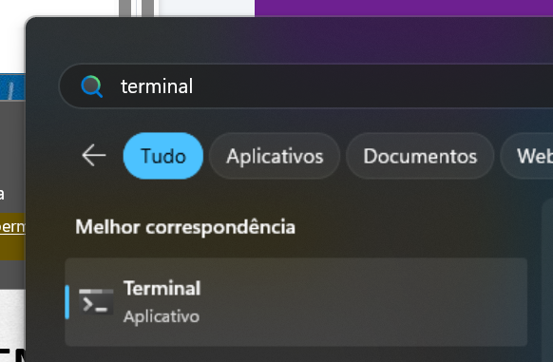
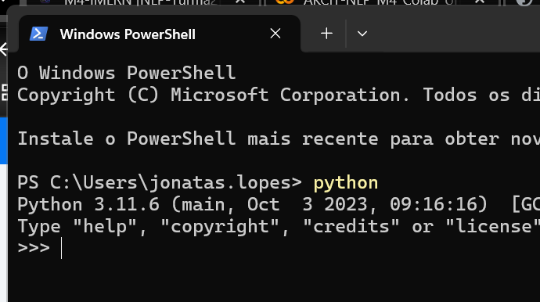
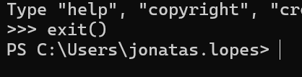
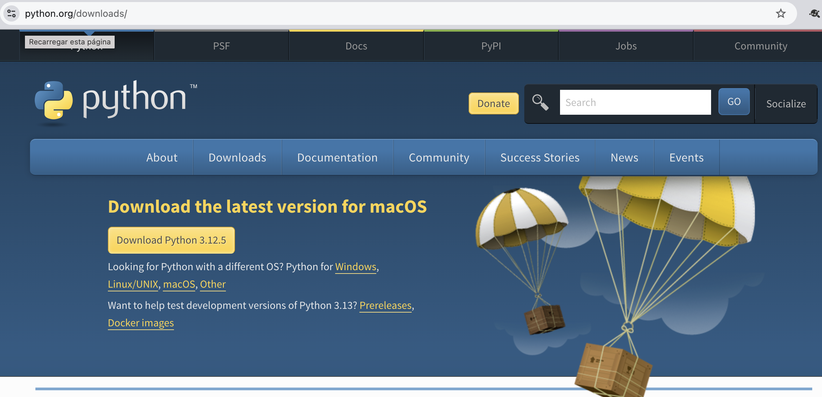
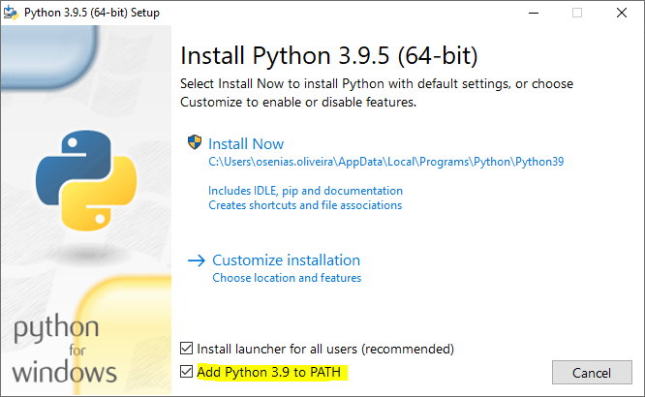
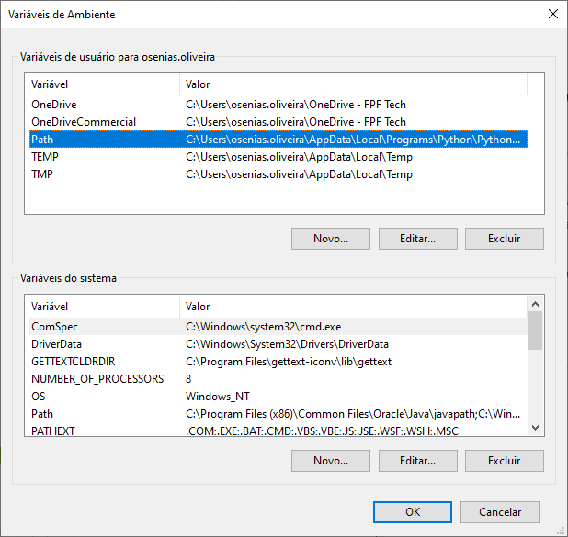
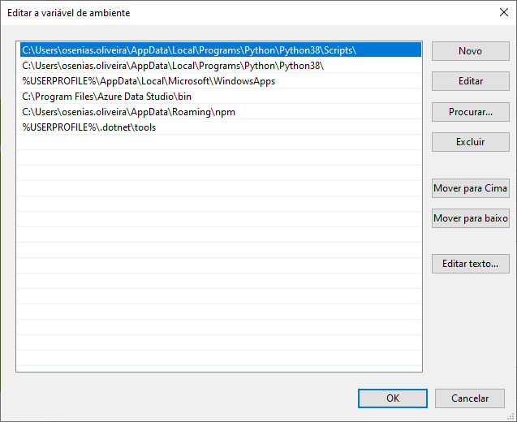
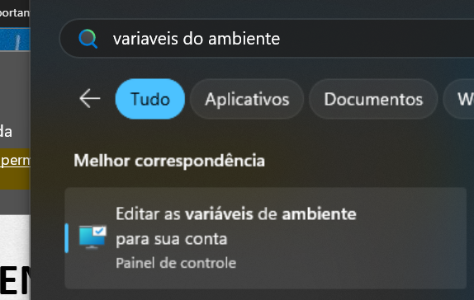
Checar se já tem python instalado
->
Digite “python” na linha de comando
Ele abriu um terminal python
->
Digite “exit()” pra sair do python
Se não tiver Python instalado:
Quant. Turmas
Total de Alunos
VAGAS Empresa
Fazer download
->
Instalar marcando PATH
Ver variáveis do ambiente (PATH):
->
Edite a variável PATH
->
Adicione caminho python Scripts
Faça o teste no Terminal

Slide 8
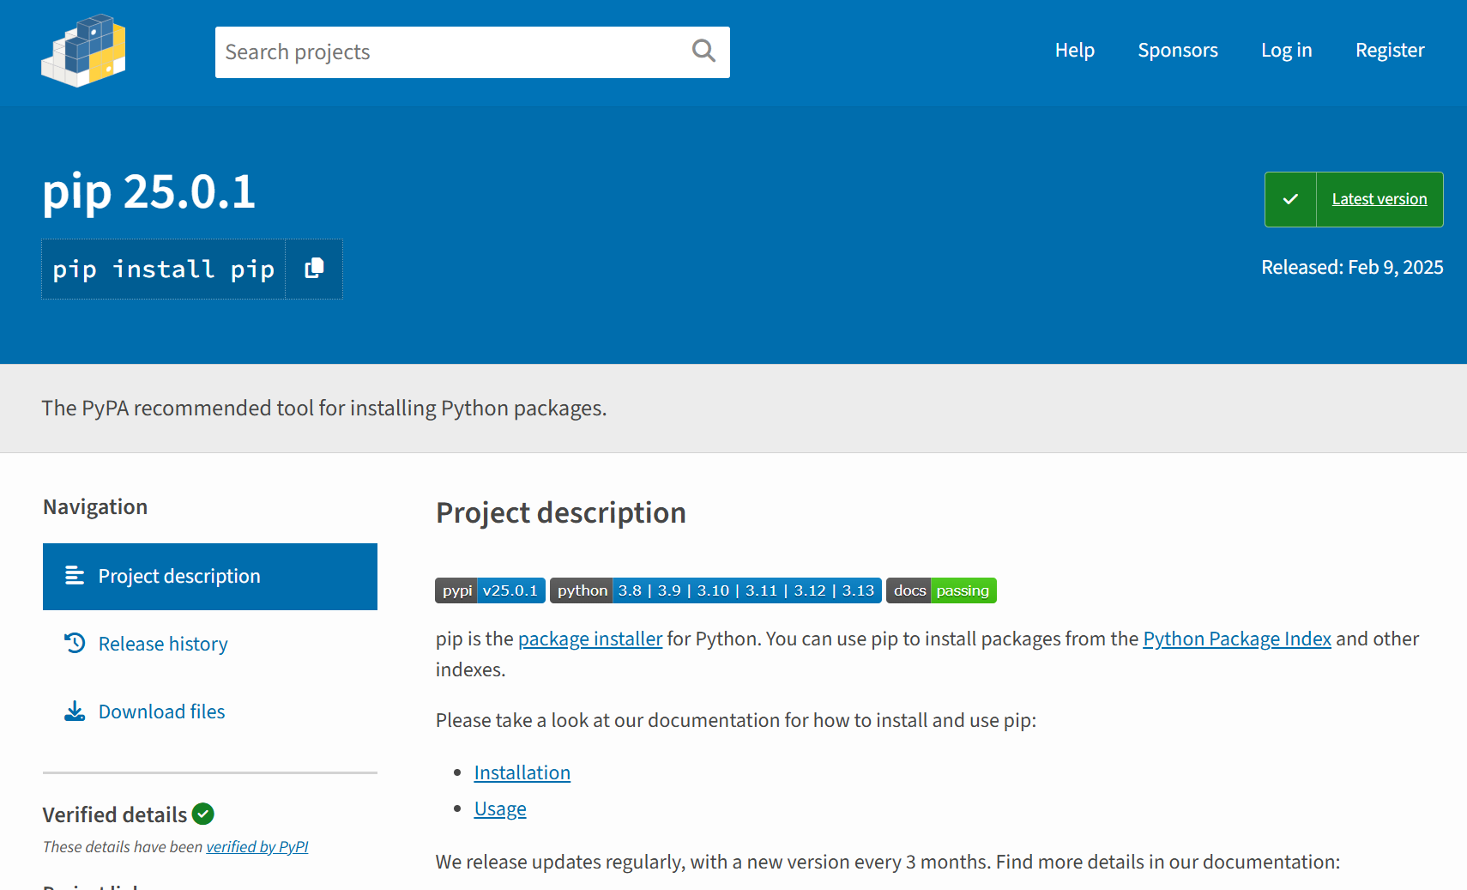
Gerenciador pacote PIP
pip é um sistema de gerenciamento de pacotes padrão usado para instalar e gerenciar pacotes de software escritos em Python. (libs)
Muitos pacotes podem ser encontrados na fonte padrão para pacotes e suas dependências - Python Package Index.
A maioria das distribuições do Python vem com o pip pré-instalado.
CURSO
Quant. Turmas
Total de Alunos
VAGAS Empresa

Slide 9


Virtual environment (venv)
Pip + libs
Imagine a seguinte situação:
Vc tem só 1 computador, contendo vários projetos diferentes;
Cada um desses projetos possuem bibliotecas, (pacotes) instalados pelo pip. Problema: tem projetos que não precisam de certas bibliotecas.
Solução: separar o ambiente virtual (venv) pra cada projeto.
.py
.py
.py
CURSO
Quant. Turmas
Total de Alunos
Pip + libs
Pip + libs
Pip + libs
.py
.py
.py

Slide 10
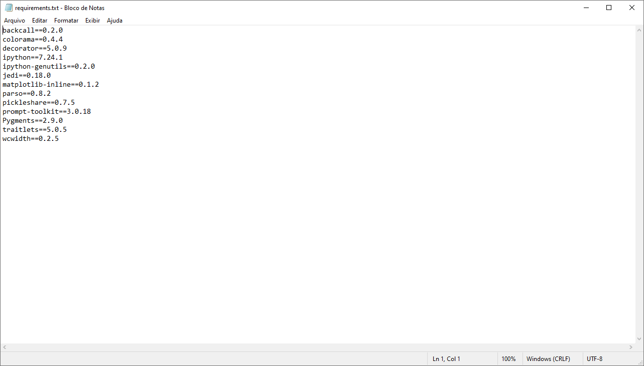
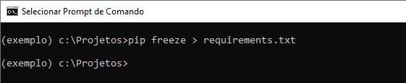
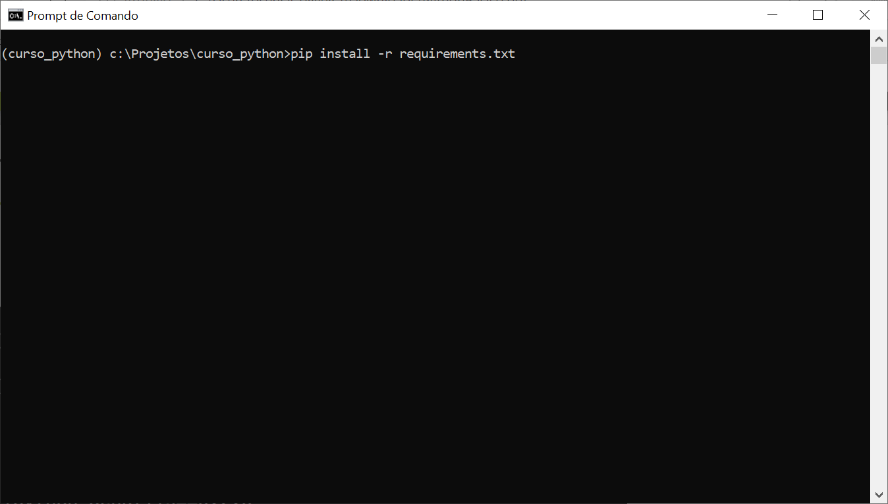
PIP freeze (venv)
Comando para criar o arquivo com os pacotes (bibliotecas):
CURSO
Quant. Turmas
Total de Alunos
VAGAS Empresa
Venv com nome de “exemplo”, e por convenção damos o nome desse arquivo de “requirements” do tipo txt (bloco de notas)
Comando para instalar bibliotecas a partir do arquivo “requirements.txt” :
Venv com nome de “curso_python”

Slide 11
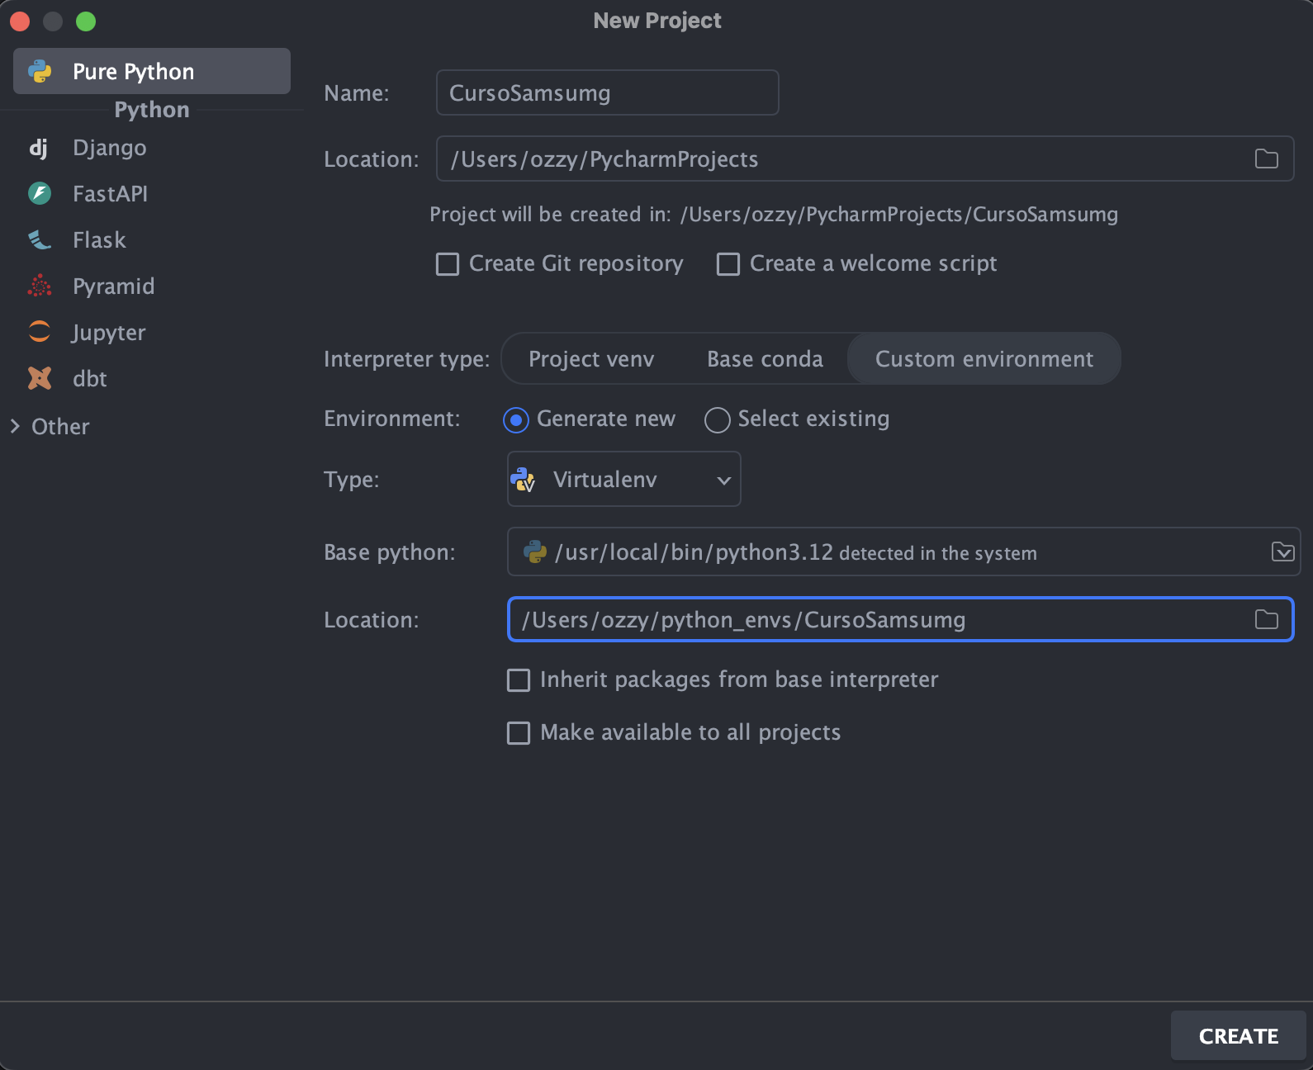
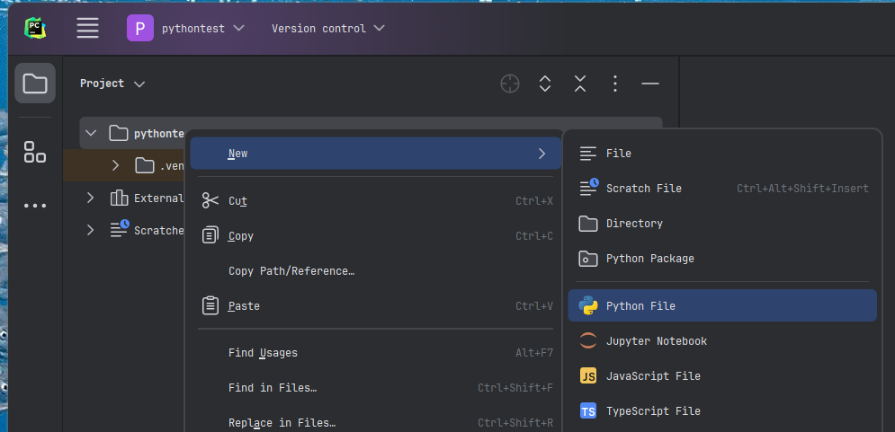
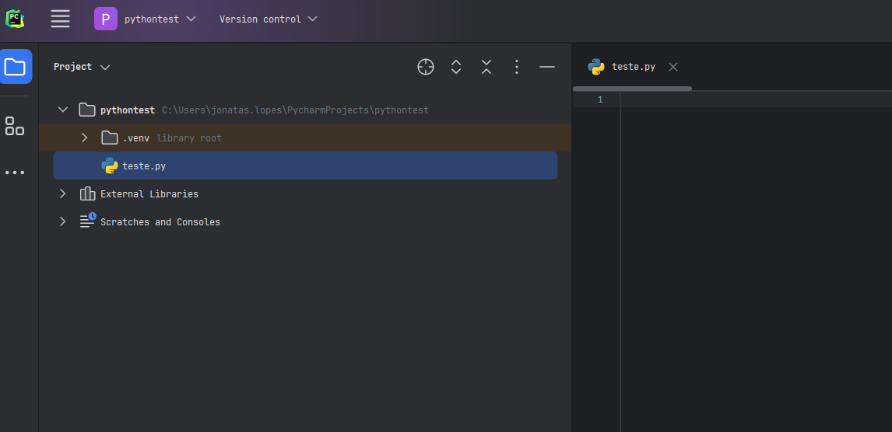
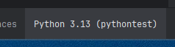
Criando uma venv (pycharm)
CURSO
Quant. Turmas
Total de Alunos
VAGAS Empresa

Slide 12
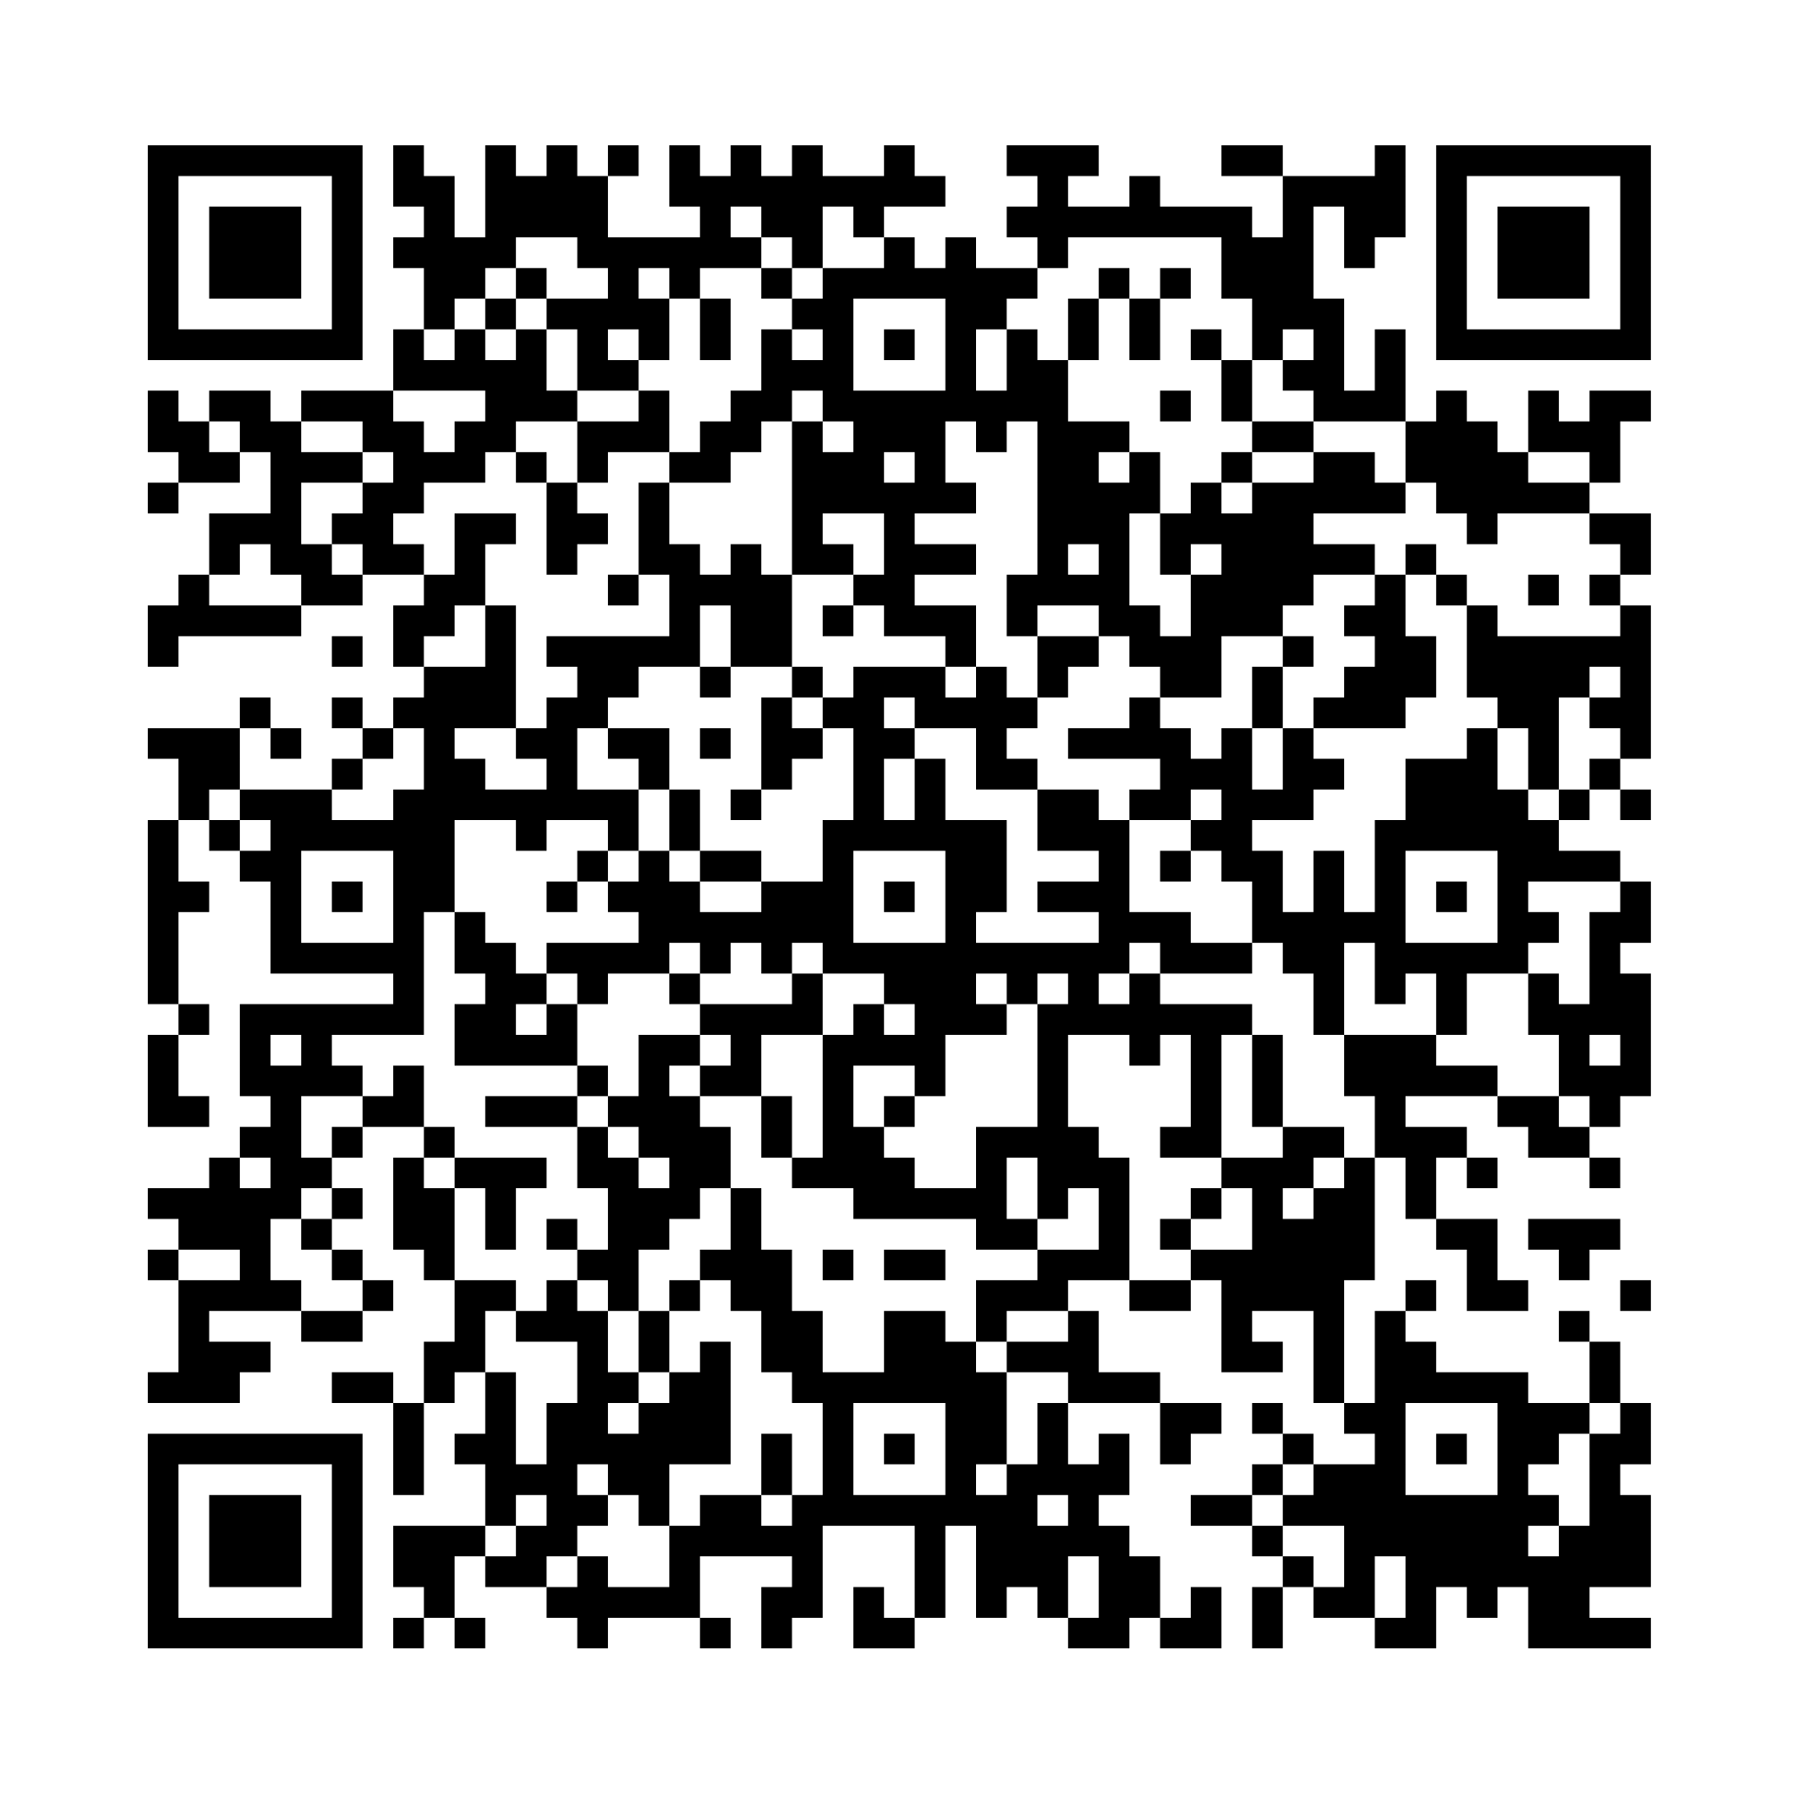
Obrigado!

